Slide 1
Semantisatieverhaal B:
Mannen die breien. Heb jij ze wel eens gezien? Nee hè? Nou, ze zijn er wel degelijk! Ze zijn er zeer zeker. Dennis is zo’n man die graag breit. Hij werkte hele dagen achter de computer; maakte daar mooie tekeningen, maar wilde graag weer met zijn handen werken. Hij gooide het roer om. Hij ging het totaal anders aanpakken. Hij stopte met werken achter de computer, en ging werken met breipennen. Dat ging niet zonder slag of stoot; niet zonder strijd. In het begin vond hij het moeilijk. En hij kreeg veel vreemde reacties: “Brei jij? Jij bent een man!” Maar vroeger was handwerk echt een mannenberoep. Vissers haakten netten en breiden hun eigen truien. Waarom denken we nu bij breien aan omaatjes die kriebeltruien breien? Waarom zou hij nu niet ook breien en een heerlijke zachte trui voltooien of afmaken? Dennis trotseerde - doorstond - alle vervelende opmerkingen en breide stug door. Hij werd zo goed dat mensen zijn breisels gingen waarderen. En een dierbare vriend had een goed idee. Een dierbare is iemand van wie je veel houdt. Die vriend ging hem vergezellen. Hij ging hem begeleiden. En zo ontstond spontaan, dus vanzelf, het idee om breiboeken te gaan maken. Dennis kreeg zo een nieuw beroep. Ik heb ook wel eens gebreid. Je hebt er best wel wat discipline voor nodig. Discipline zijn strenge leefregels. Je moet goed tellen en zorgen dat je steeds hetzelfde aantal steken hebt. Als je er eentje verliest tijdens het breien, ontstaat er een gat in je breiwerk. Super irritant! Dat moet je dan weer repareren en dat geeft oponthoud of vertraging. Wie van jullie kan ook breien?
B
Notes:
Woordenoverzicht
voltooien: afmaken
de dierbare: iemand van wie je veel houdt
het roer omgooien: iets totaal anders aanpakken
de discipline: de strenge leefregels
zonder slag of stoot: zonder strijd, zonder te vechten
wel degelijk: zeer zeker
trotseren: doorstaan
het oponthoud: de vertraging
vergezellen: begeleiden
spontaan: vanzelf, niet van tevoren bedacht

Slide 2
Gerarda Das
Marjan ter Harmsel
Mandy Routledge
Francis Vrielink
Week 15 – 9 april 2024
Niveau B

Slide 3
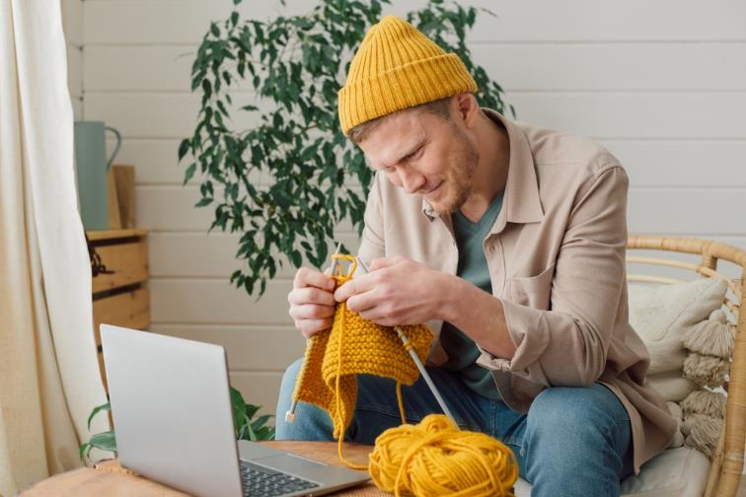
wel degelijk

Slide 4
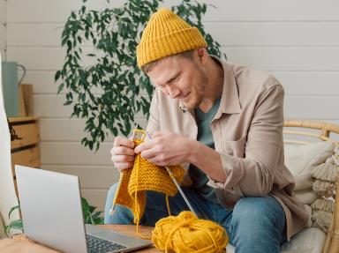
het roer omgooien

Slide 5
zonder slag of stoot

Slide 6
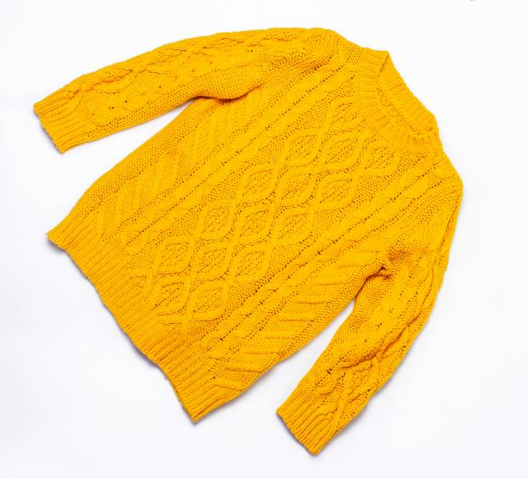
voltooien

Slide 7
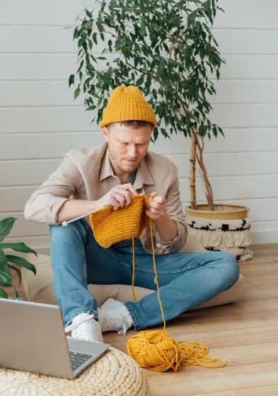
trotseren

Slide 8
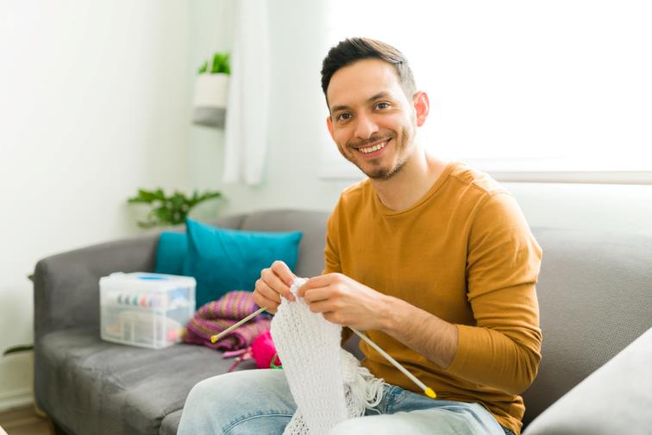
de dierbare

Slide 9
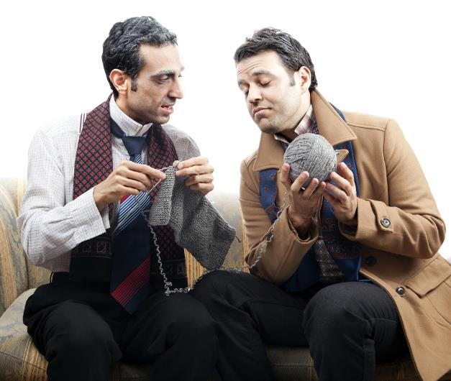
vergezellen

Slide 10
spontaan

Slide 11
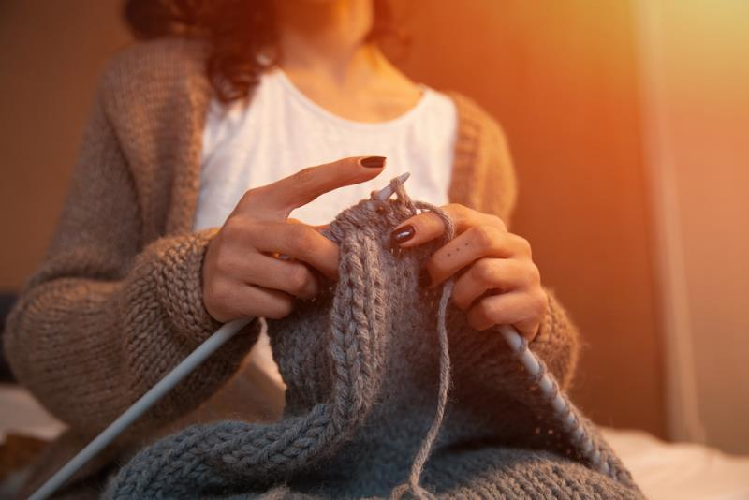
de discipline

Slide 12
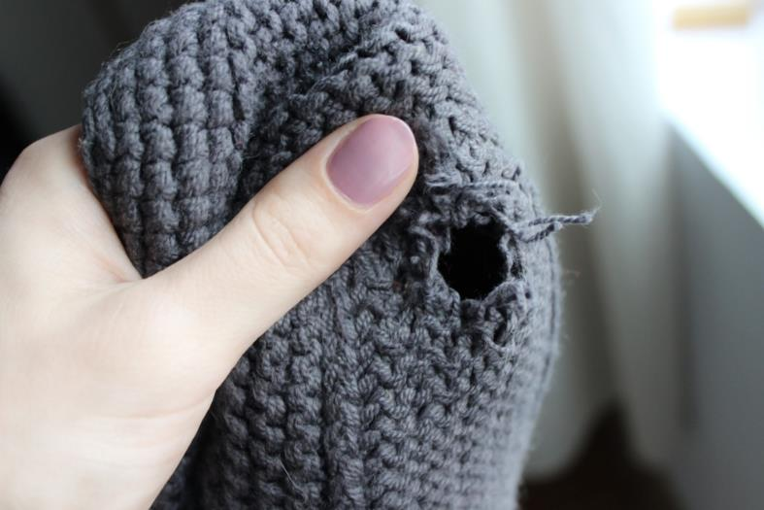
het oponthoud

Slide 13
Op de woordmuur:

Slide 14
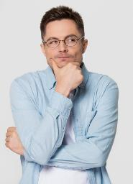
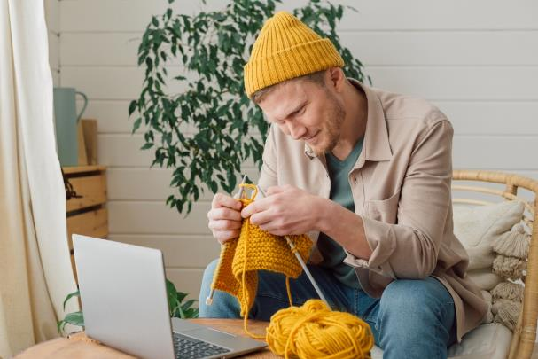
vermoedelijk
wel degelijk
= denken dat iets waarschijnlijk zo is
Vermoedelijk zijn er geen mannen die breien.
= zeer zeker
Er zijn wel degelijk mannen die breien.
Ik denk dat er geen mannen zijn die breien

Slide 15
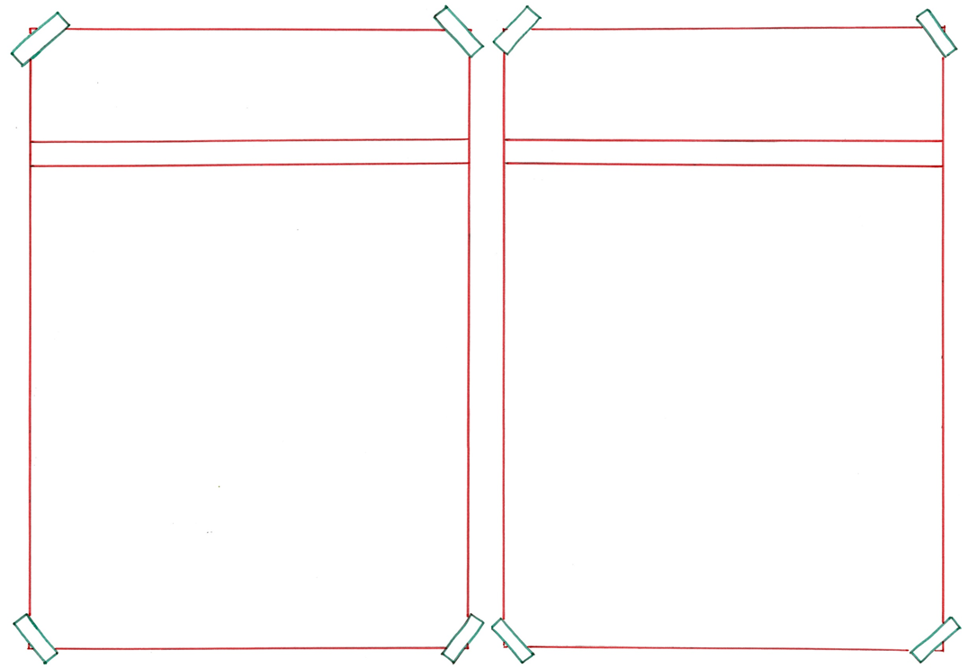
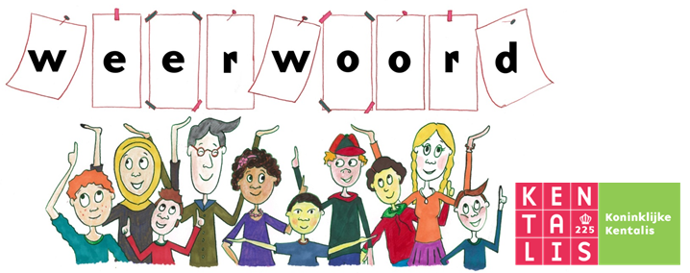
bedacht
spontaan
= erop voorbereid
Zij heeft alles al bedacht voor haar vakantie.
= vanzelf, niet van tevoren bedacht
Er ontstond spontaan het idee om breiboeken te gaan maken.

Slide 16
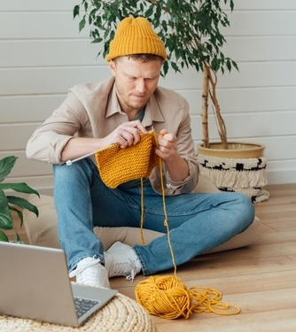
vermijden
trotseren
= ervoor zorgen dat het niet gebeurt
Hij had het breien ook kunnen gaan vermijden.
= doorstaan
Hij trotseerde alle vervelende opmerkingen en breide stug door.

Slide 17
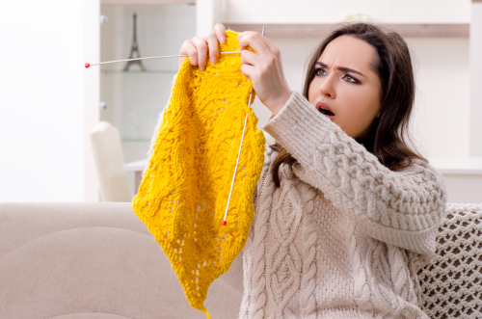
zonder slag of stoot
moeizaam
= met veel moeite
Bij haar ging het breien erg moeizaam.
= zonder strijd, zonder te vechten
Het breien lukte hem zonder slag of stoot.

Slide 18
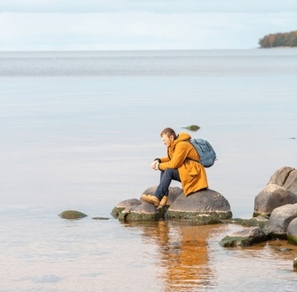
afzonderen
vergezellen
= niet met anderen omgaan
Dennis zonderde zich al vaker af.
= begeleiden
Een vriend ging Dennis vergezellen bij het breien.

Slide 19
de dierbare
= iemand van wie je veel houdt
de moeder
de opa
de vriend

Slide 20
Hij startte vol goede moed. Vervolgens moest hij wel doorzetten. Maar het is gelukt; hij heeft de trui voltooid.
voltooien
doorzetten
= afmaken
starten
= beginnen

Slide 21
wijzigen
het roer omgooien
= iets totaal anders aanpakken
de verandering
de kans

Slide 22
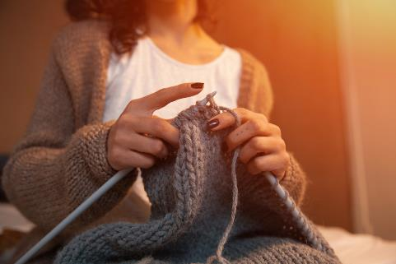
de wilskracht
de discipline
= de strenge leefregels
de planning
het doel

Slide 23
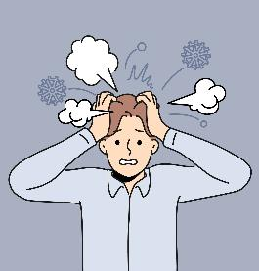
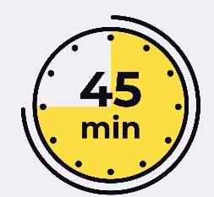
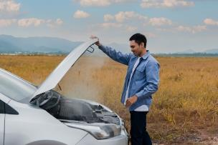
de frustratie
het oponthoud
= de vertraging
de storing
de tijdsindicatie

